Slide 1
행렬식
03
CHAPTER
개 요
행렬식과 관련된 전반적인 논제들을 학습
행렬식의 기본적인 개념과 여인수에 의한 행렬식을 계산함
행렬식에서 기본 행 연산을 통한 행렬식의 계산법을 살펴봄
역행렬의 정의와 성질을 고찰하고, 가우스-조단 방법과 수반행렬에 의한 역행렬을 구하는 방법을 탐구함
역행렬과 크래머의 규칙을 이용한 선형방정식의 해를 구하는 방법을 고찰하고 행렬식을 이용한 응용도 살펴봄
C 프로그램과 MATLAB을 통하여 본문에 있는 행렬식, 역행렬, 크래머의 규칙 등의 결과를 비교하며 실습해 보고 학습함
LINEAR ALGEBRA

Slide 2
행렬식
03
CHAPTER
CONTENTS
3.1 행렬식의 개념과 여인수
3.1.1 행렬식의 개념
3.1.2 여인수에 의한 행렬식의 계산
3.2 행렬식의 일반적인 성질
3.2.1 행렬식의 성질들
3.2.2 기본 행 연산을 통한 행렬식의 계산
3.3 역행렬
3.3.1 역행렬의 정의와 성질
3.3.2 역행렬을 구하는 방법
3.3.3 수반행렬에 의한 역행렬
3.4 선형방정식의 해법
3.4.1 역행렬을 이용한 선형방정식의 해법
3.4.2 크래머의 규칙을 이용한 선형 방정식의 해법
3.4.3 행렬식의 응용
3.5 컴퓨터 프로그램에 의한 연산
3.5.1 C 프로그램에 의한 연산
3.5.2 MATLAB에 의한 연산
LINEAR ALGEBRA

Slide 3
3.1
행렬식의 개념과 여인수
행렬식(Determinant, 行列式)이란 정방행렬 A에 하나의 스칼라 값을 대응시키는 함수
LINEAR ALGEBRA
CHAPTER3 행렬식

Slide 4
3.1
행렬식의 개념과 여인수
LINEAR ALGEBRA
CHAPTER3 행렬식

Slide 5
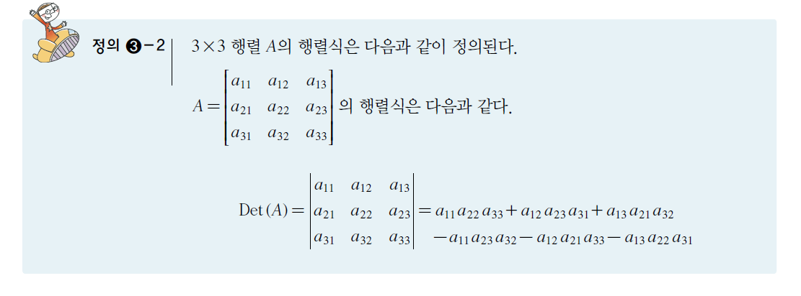
3.1
행렬식의 개념과 여인수
LINEAR ALGEBRA
CHAPTER3 행렬식

Slide 6
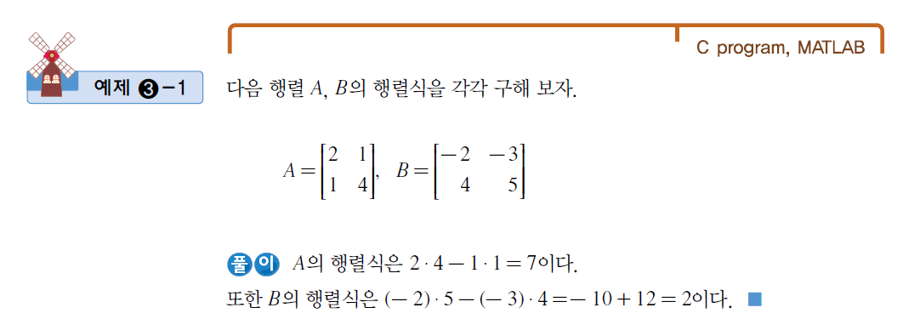
3.1
행렬식의 개념과 여인수
LINEAR ALGEBRA
CHAPTER3 행렬식

Slide 7
3.1
행렬식의 개념과 여인수
LINEAR ALGEBRA
CHAPTER3 행렬식

Slide 8
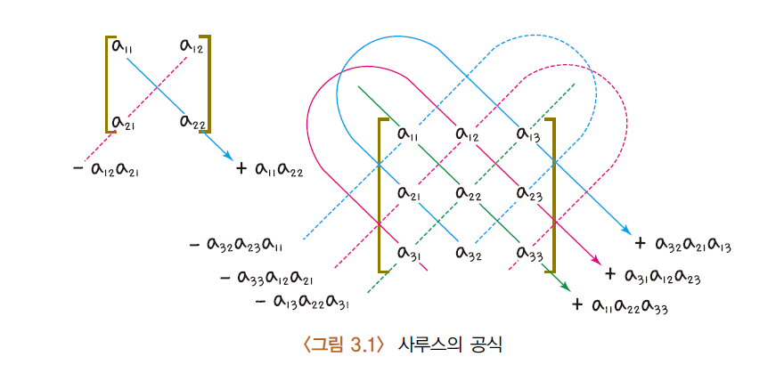
3.1
행렬식의 개념과 여인수
LINEAR ALGEBRA
CHAPTER3 행렬식

Slide 9
3.1
행렬식의 개념과 여인수
LINEAR ALGEBRA
CHAPTER3 행렬식

Slide 10
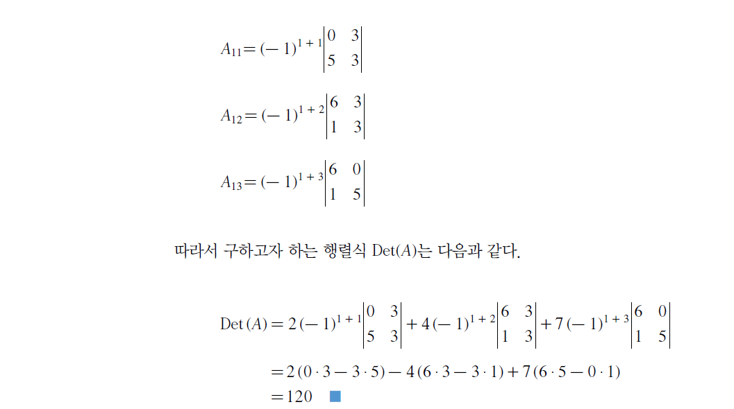
3.1
행렬식의 개념과 여인수
LINEAR ALGEBRA
CHAPTER3 행렬식

Slide 11
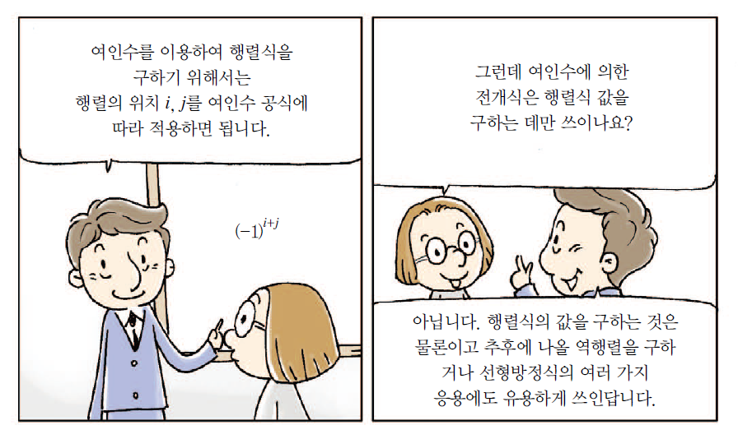
3.1
행렬식의 개념과 여인수
LINEAR ALGEBRA
CHAPTER3 행렬식

Slide 12
3.1
행렬식의 개념과 여인수
LINEAR ALGEBRA
CHAPTER3 행렬식

Slide 13
3.1
행렬식의 개념과 여인수
LINEAR ALGEBRA
CHAPTER3 행렬식

Slide 14
3.1
행렬식의 개념과 여인수
LINEAR ALGEBRA
CHAPTER3 행렬식

Slide 15
3.1
행렬식의 개념과 여인수
LINEAR ALGEBRA
CHAPTER3 행렬식

Slide 16
3.1
행렬식의 개념과 여인수
LINEAR ALGEBRA
CHAPTER3 행렬식

Slide 17
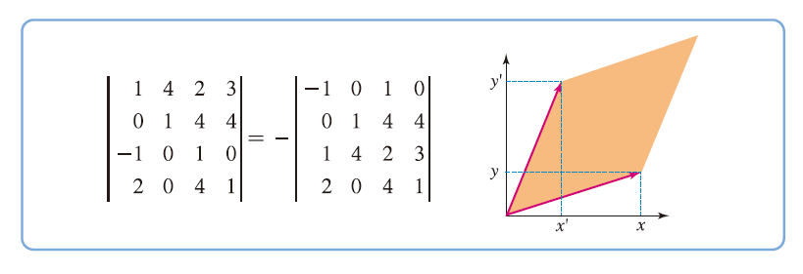
3.2
행렬식의 일반적인 성질
LINEAR ALGEBRA
CHAPTER3 행렬식

Slide 18
3.2
행렬식의 일반적인 성질
LINEAR ALGEBRA
CHAPTER3 행렬식

Slide 19
3.2
행렬식의 일반적인 성질
LINEAR ALGEBRA
CHAPTER3 행렬식

Slide 20
3.2
행렬식의 일반적인 성질
LINEAR ALGEBRA
CHAPTER3 행렬식

Slide 21
3.2
행렬식의 일반적인 성질
LINEAR ALGEBRA
CHAPTER3 행렬식

Slide 22
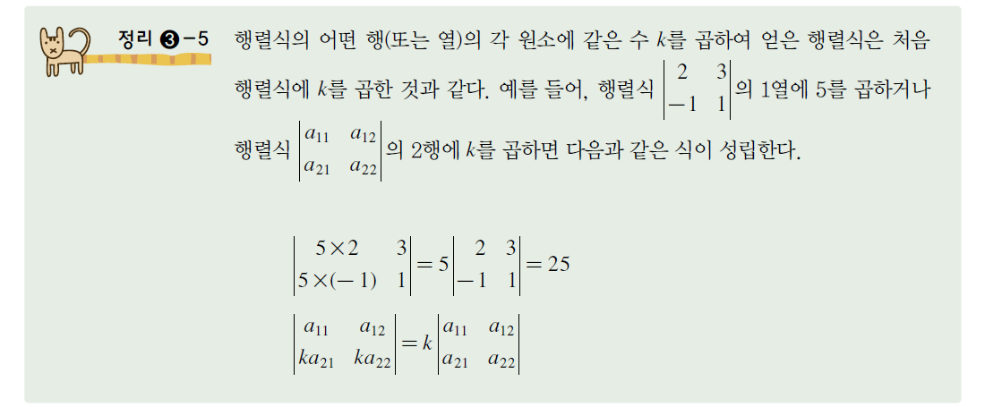
3.2
행렬식의 일반적인 성질
LINEAR ALGEBRA
CHAPTER3 행렬식

Slide 23
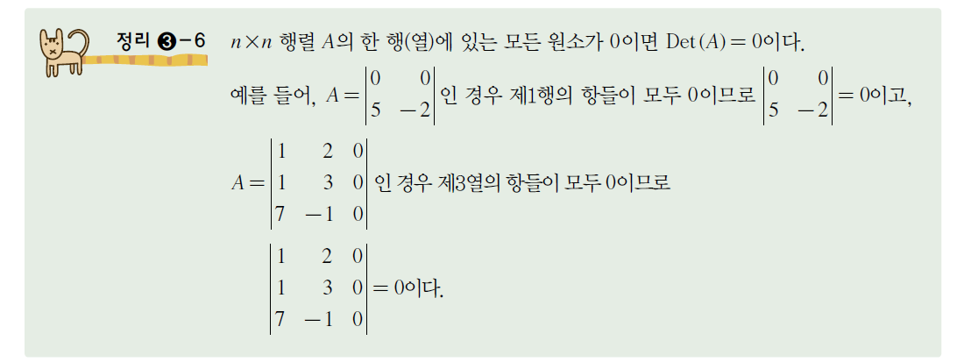
3.2
행렬식의 일반적인 성질
LINEAR ALGEBRA
CHAPTER3 행렬식

Slide 24
3.2
행렬식의 일반적인 성질
LINEAR ALGEBRA
CHAPTER3 행렬식

Slide 25
3.2
행렬식의 일반적인 성질
LINEAR ALGEBRA
CHAPTER3 행렬식

Slide 26
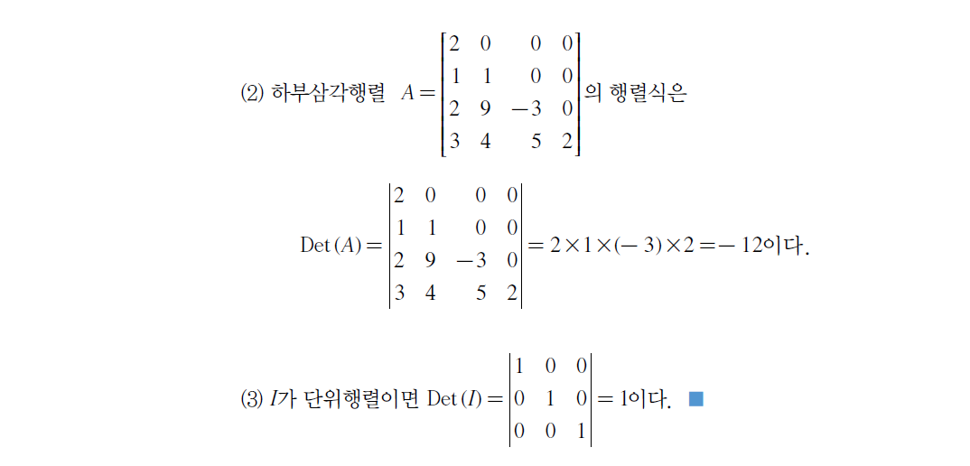
3.2
행렬식의 일반적인 성질
LINEAR ALGEBRA
CHAPTER3 행렬식

Slide 27
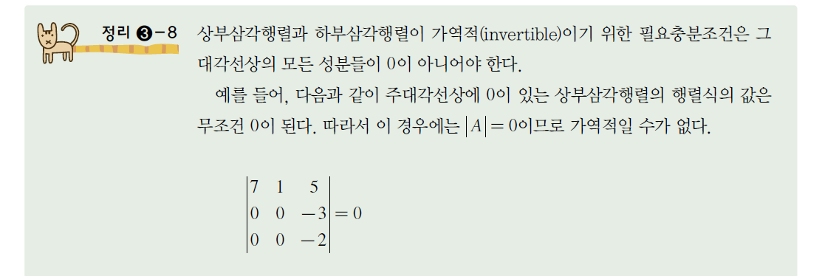
3.2
행렬식의 일반적인 성질
LINEAR ALGEBRA
CHAPTER3 행렬식

Slide 28
3.2
행렬식의 일반적인 성질
LINEAR ALGEBRA
CHAPTER3 행렬식

Slide 29
3.2
행렬식의 일반적인 성질
LINEAR ALGEBRA
CHAPTER3 행렬식

Slide 30
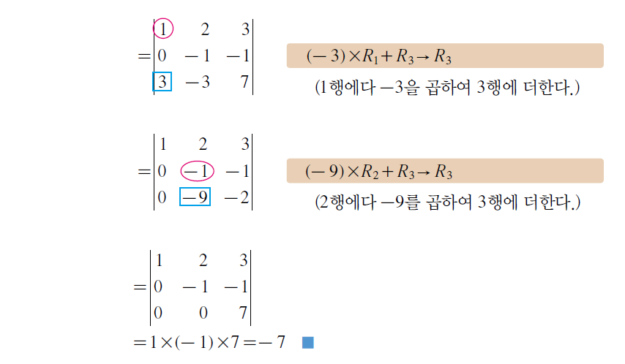
3.2
행렬식의 일반적인 성질
LINEAR ALGEBRA
CHAPTER3 행렬식

Slide 31
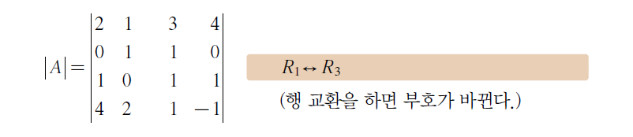
3.2
행렬식의 일반적인 성질
LINEAR ALGEBRA
CHAPTER3 행렬식

Slide 32
3.2
행렬식의 일반적인 성질
LINEAR ALGEBRA
CHAPTER3 행렬식

Slide 33
3.2
행렬식의 일반적인 성질
LINEAR ALGEBRA
CHAPTER3 행렬식

Slide 34
3.3
역행렬
LINEAR ALGEBRA
CHAPTER3 행렬식

Slide 35
3.3
역행렬
LINEAR ALGEBRA
CHAPTER3 행렬식

Slide 36
3.3
역행렬
LINEAR ALGEBRA
CHAPTER3 행렬식

Slide 37
3.3
역행렬
LINEAR ALGEBRA
CHAPTER3 행렬식

Slide 38
3.3
역행렬
LINEAR ALGEBRA
CHAPTER3 행렬식

Slide 39
3.3
역행렬
LINEAR ALGEBRA
CHAPTER3 행렬식

Slide 40
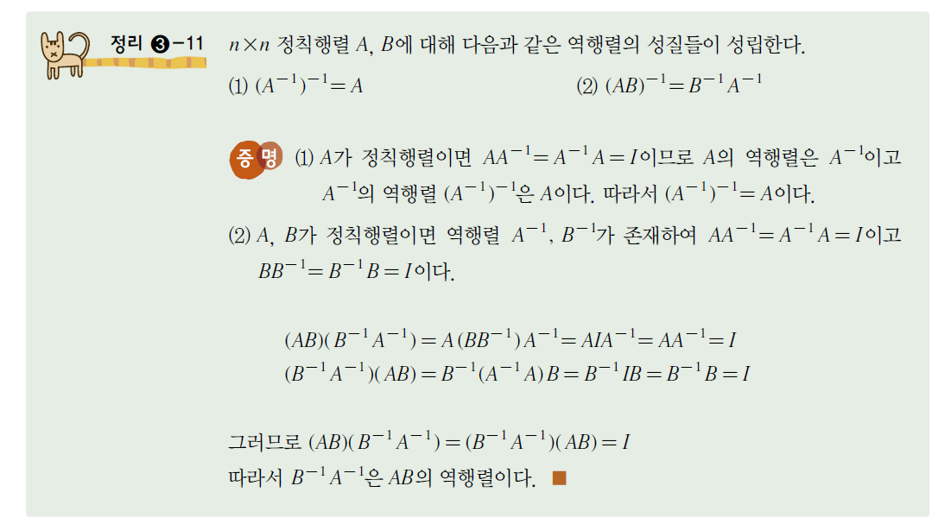
3.3
역행렬
LINEAR ALGEBRA
CHAPTER3 행렬식

Slide 41
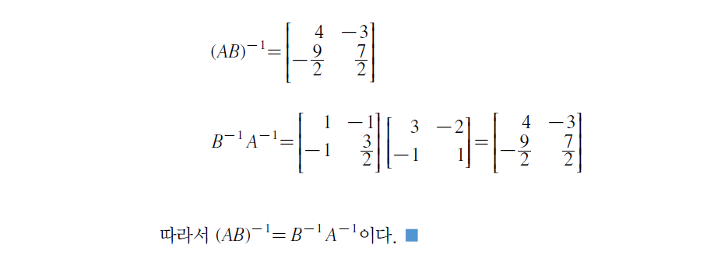
3.3
역행렬
LINEAR ALGEBRA
CHAPTER3 행렬식

Slide 42
3.3
역행렬
LINEAR ALGEBRA
CHAPTER3 행렬식

Slide 43
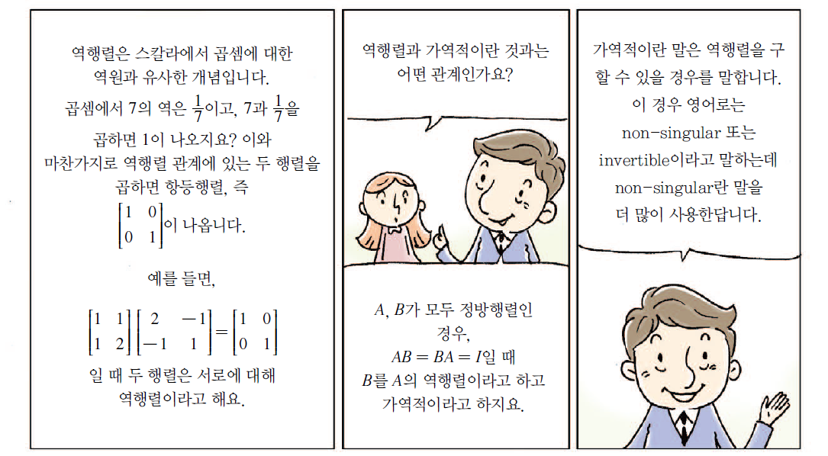
3.3
역행렬
LINEAR ALGEBRA
CHAPTER3 행렬식

Slide 44
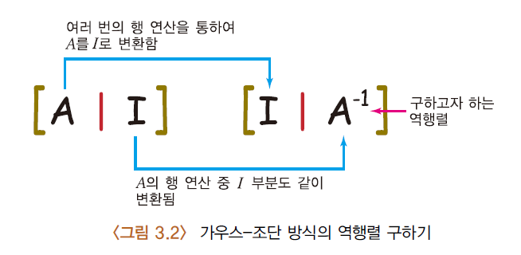
3.3
역행렬
LINEAR ALGEBRA
CHAPTER3 행렬식

Slide 45
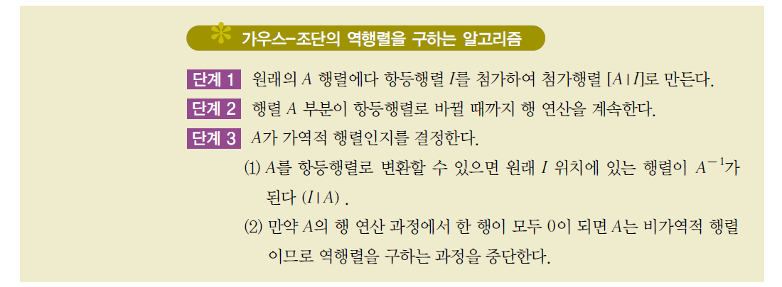
3.3
역행렬
LINEAR ALGEBRA
CHAPTER3 행렬식

Slide 46
3.3
역행렬
LINEAR ALGEBRA
CHAPTER3 행렬식

Slide 47
3.3
역행렬
LINEAR ALGEBRA
CHAPTER3 행렬식

Slide 48
3.3
역행렬
LINEAR ALGEBRA
CHAPTER3 행렬식

Slide 49
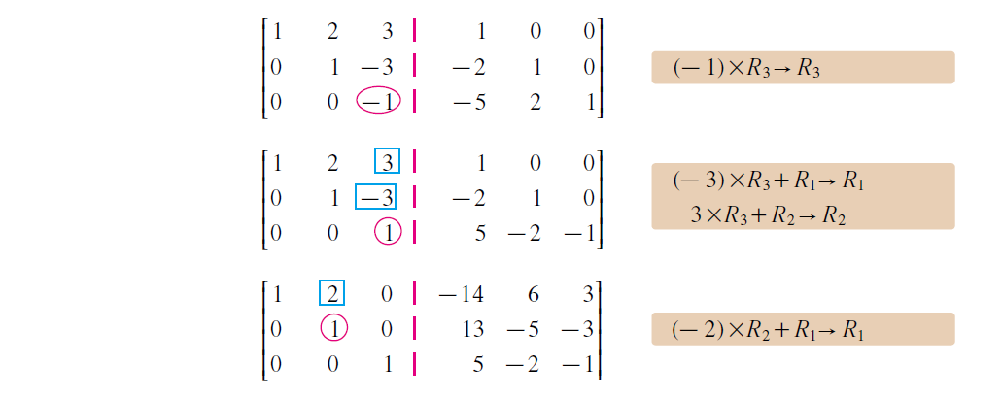
3.3
역행렬
LINEAR ALGEBRA
CHAPTER3 행렬식

Slide 50
3.3
역행렬
LINEAR ALGEBRA
CHAPTER3 행렬식

Slide 51
3.3
역행렬
LINEAR ALGEBRA
CHAPTER3 행렬식

Slide 52
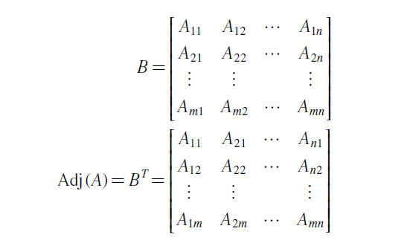
3.3
역행렬
다음과 같이 A의 여인수를 성분으로 가지는 행렬 B = [Aij ]를 행렬 A의 여인수 행렬이라고 할 때 여인수 행렬 B의 전치행렬을 A의 수반행렬(Adiugate matrix)이라고 하며 Adj(A)와 같이 나타낸다.
LINEAR ALGEBRA
CHAPTER3 행렬식

Slide 53
3.3
역행렬
LINEAR ALGEBRA
CHAPTER3 행렬식

Slide 54
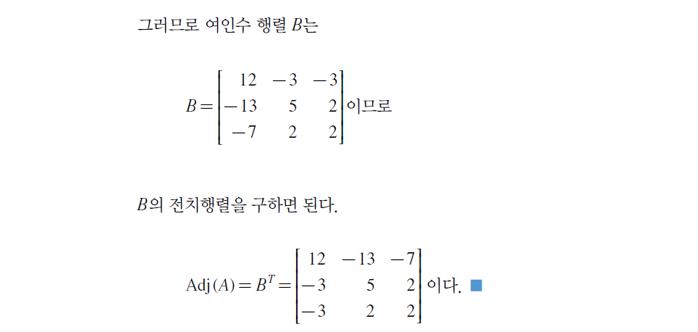
3.3
역행렬
LINEAR ALGEBRA
CHAPTER3 행렬식

Slide 55
3.3
역행렬
LINEAR ALGEBRA
CHAPTER3 행렬식

Slide 56
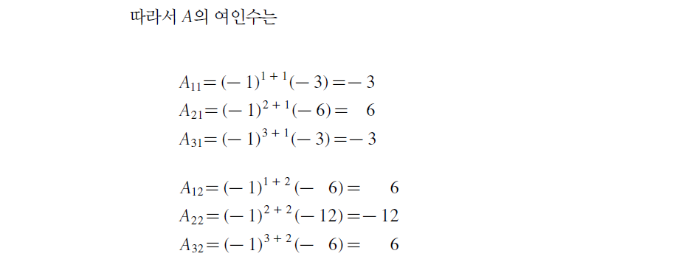
3.3
역행렬
LINEAR ALGEBRA
CHAPTER3 행렬식

Slide 57
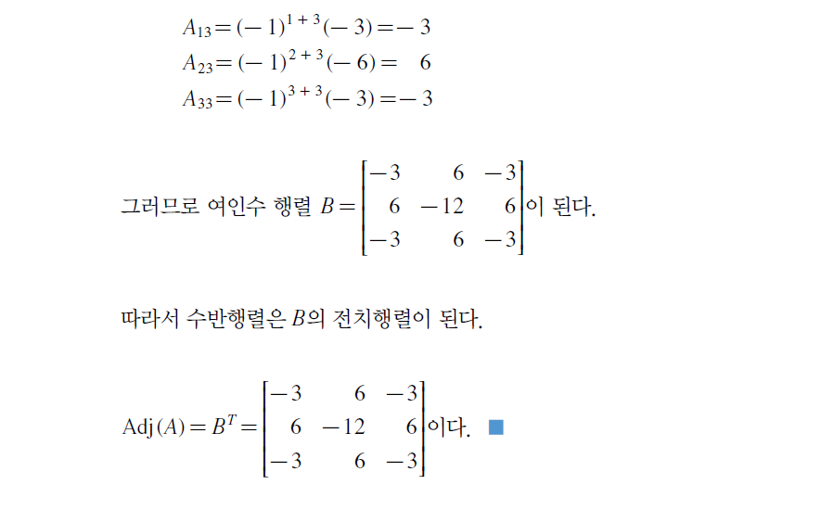
3.3
역행렬
LINEAR ALGEBRA
CHAPTER3 행렬식

Slide 58
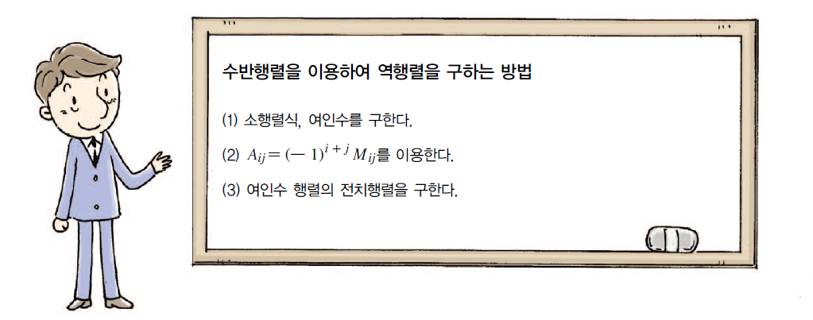
3.3
역행렬
LINEAR ALGEBRA
CHAPTER3 행렬식

Slide 59
3.3
역행렬
LINEAR ALGEBRA
CHAPTER3 행렬식

Slide 60
3.3
역행렬
LINEAR ALGEBRA
CHAPTER3 행렬식

Slide 61
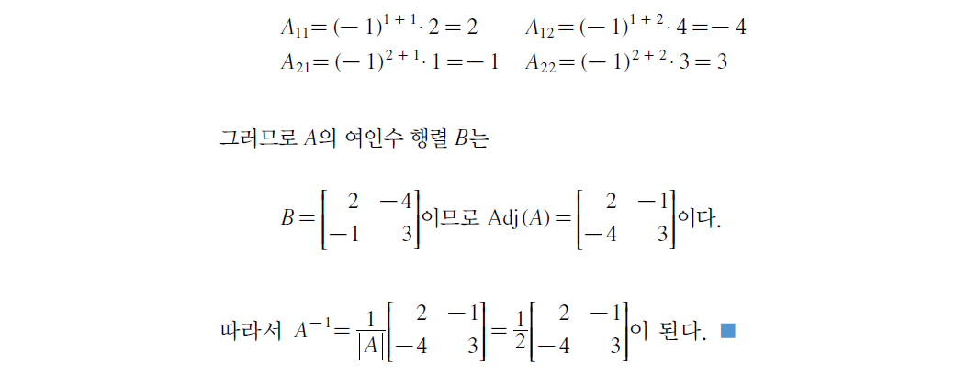
3.3
역행렬
LINEAR ALGEBRA
CHAPTER3 행렬식

Slide 62
3.3
역행렬
LINEAR ALGEBRA
CHAPTER3 행렬식

Slide 63
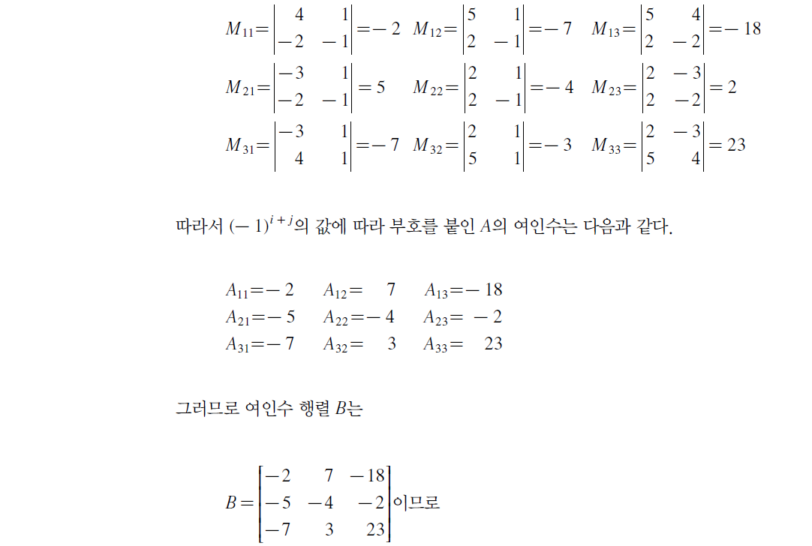
3.3
역행렬
LINEAR ALGEBRA
CHAPTER3 행렬식

Slide 64
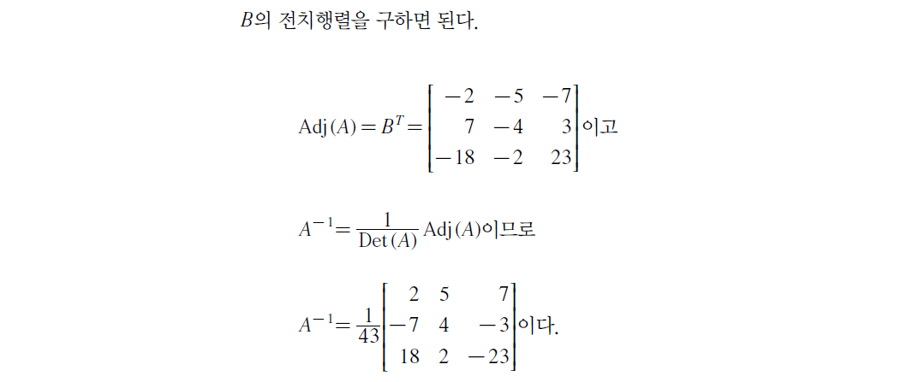
3.3
역행렬
LINEAR ALGEBRA
CHAPTER3 행렬식

Slide 65
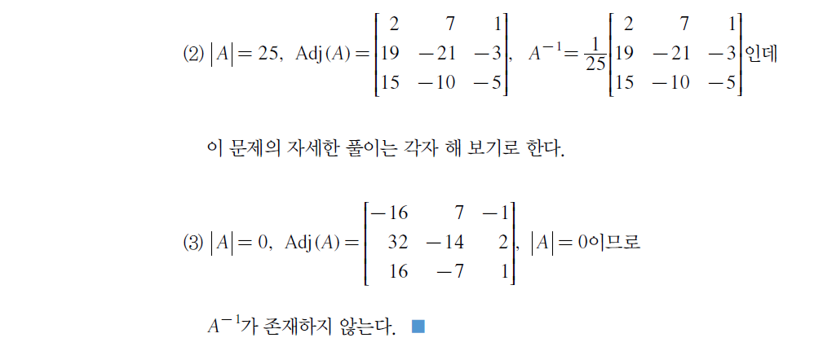
3.3
역행렬
LINEAR ALGEBRA
CHAPTER3 행렬식

Slide 66
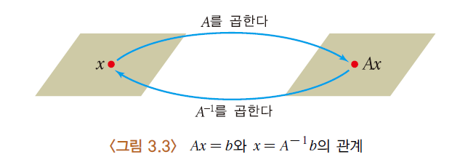
3.4
선형방정식의 해법
LINEAR ALGEBRA
CHAPTER3 행렬식

Slide 67
3.4
선형방정식의 해법
LINEAR ALGEBRA
CHAPTER3 행렬식

Slide 68
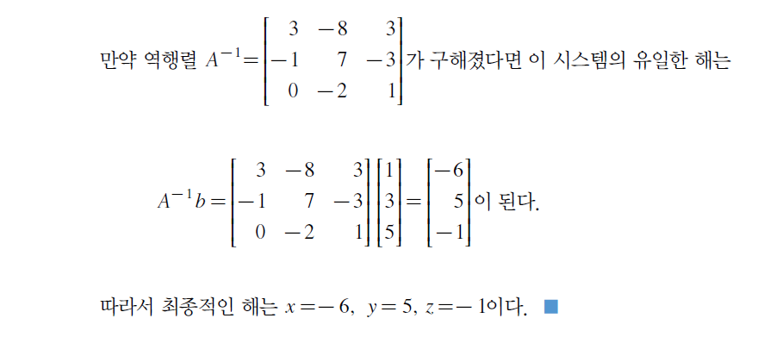
3.4
선형방정식의 해법
LINEAR ALGEBRA
CHAPTER3 행렬식

Slide 69
3.4
선형방정식의 해법
LINEAR ALGEBRA
CHAPTER3 행렬식

Slide 70
3.4
선형방정식의 해법
LINEAR ALGEBRA
CHAPTER3 행렬식

Slide 71
3.4
선형방정식의 해법
LINEAR ALGEBRA
CHAPTER3 행렬식

Slide 72
3.4
선형방정식의 해법
LINEAR ALGEBRA
CHAPTER3 행렬식

Slide 73
3.4
선형방정식의 해법
LINEAR ALGEBRA
CHAPTER3 행렬식

Slide 74
3.4
선형방정식의 해법
LINEAR ALGEBRA
CHAPTER3 행렬식

Slide 75
3.4
선형방정식의 해법
LINEAR ALGEBRA
CHAPTER3 행렬식

Slide 76
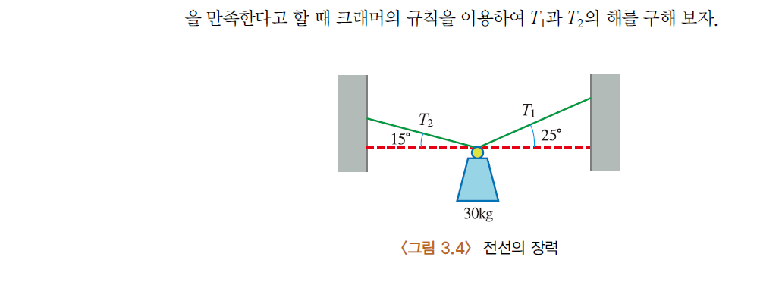
3.4
선형방정식의 해법
LINEAR ALGEBRA
CHAPTER3 행렬식

Slide 77
3.4
선형방정식의 해법
LINEAR ALGEBRA
CHAPTER3 행렬식

Slide 78
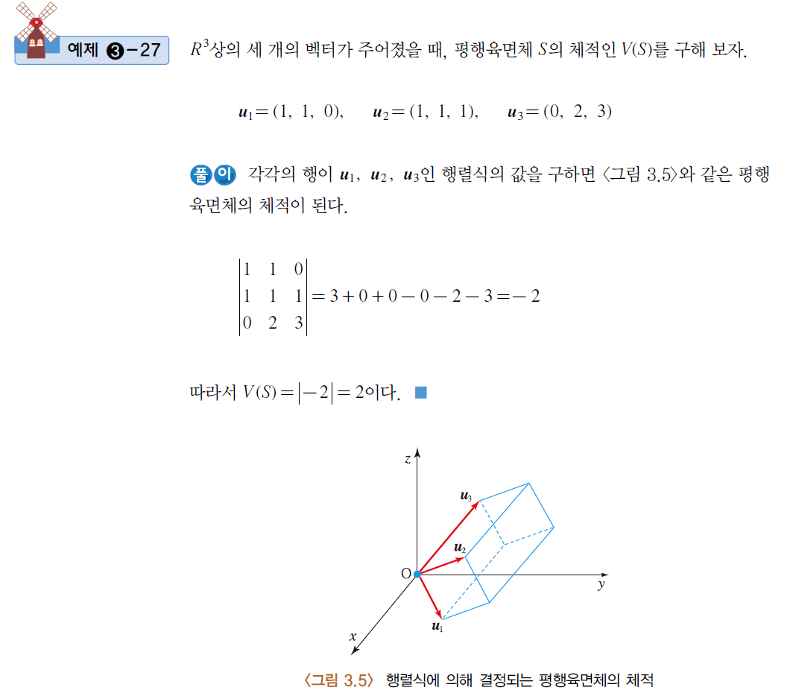
3.4
선형방정식의 해법
LINEAR ALGEBRA
CHAPTER3 행렬식

Slide 79
3.4
선형방정식의 해법
LINEAR ALGEBRA
CHAPTER3 행렬식

Slide 80
행렬식의 생활속의 응용
행렬식의 값이 0인지의 여부를 통해 역행렬을 구할 수 있는지를 즉각 판정할 수 있다. 따라서 제1장과 제2장에 기술된 응용 문제들을 빠르고 효율적으로 해결할 수 있다.
행렬식을 이용하여 특정한 암세포의 활동을 모델링하려는 연구가 시도되고 있다.
행렬식을 이용하여 좌표가 주어진 삼각형의 면적을 쉽게 구할 수 있다.
행렬식은 벡터미적분학에서 체적을 계산하는 데에 쓰일 수 있다. 실벡터들로 이루어진 행렬의 행렬식의 절대값은 그 벡터들을 각 변으로 가지는 평행육면체의 체적과 같다.
컴퓨터 보안이나 극비 문서의 보안을 위해 어떤 주어진 메시지를 암호화하는 방법으로는 정수론과 더불어 행렬이 많이 쓰인다. 암호로의 변환에는 행렬의 곱이 쓰이고, 전달받은 암호를 해독하기 위해서는 역행렬이 활용된다.
LINEAR ALGEBRA
CHAPTER3 행렬식

